Slide 1


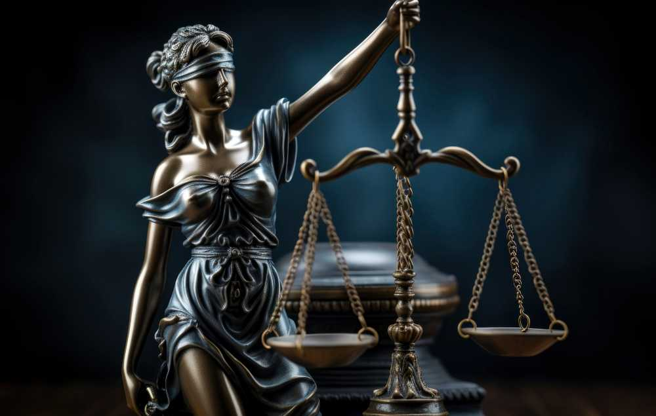

ASIGNATURA “DERECHO” (2024)
Profesor: Diego Silva Arenas.
Fecha: 19 de julio 2024.

Slide 2
DECRETO CON JERARQUÍA DE LEY
Decreto con Fuerza de Ley
Decreto Ley
Forman parte de la actividad legislativa en cuanto no este funcionando el Congreso ni rigiendo la Constitución.
Norma jurídica dictada por el P. De la R. por delegación de facultades que le confiere el legislativo sobre materias que la propia Constitución señala, o bien para fijar el texto refundido, coordinado y sistematizado de las leyes.
DFL N°1/19653, DFL N° 29
Ejemplos
D.L. 2.222
Art. 64 C.P.R.

Slide 3
NORMAS DE JERARQUÍA INFERIOR A UNA LEY
DECRETO SUPREMO
REGLAMENTO
INSTRUCCIONES O CIRCULARES
RESOLUCIONES
ORDENANZAS
Orden escrita y firmada por el P.de la R. cuyo efecto es especifico y que tiene por necesidad la ejecución de las leyes para la administración del Estado.
Conjunto de normas jurídicas dictadas por cualquier autoridad administrativa cuyo alcance es general y que tienen por finalidad complementar en detalle las leyes que así lo requieran.
Normas emanadas de Jefes de Servicios descentralizados para la administración del respectivo servicio público.
Normas emanadas de Jefes de Servicios descentralizados para la administración del respectivo servicio público.
Normas de alcance general emanadas por autoridades gubernamentales o municipales que regulan materias relativas a funcionamiento y organización
Ejemplo
Ejemplo
(Arts. 1°, 2°, 16° y 17°)

Slide 4
TRATADOS INTERNACIONALES
Proceso celebración de un tratado
Acuerdos suscritos entre sujetos de Derecho Internacional Público (Estados soberanos u Organizaciones Internacionales), regido por éste y destinado a producir efectos jurídicos.
Tienen rango de ley desde su incorporación al OJ.
ETAPA PRELIMINAR
-Negociación.
-Adopción.
-Autenticación del texto.
INCORPORACIÓN AL ORDENAMIENTO JURÍDICO NACIONAL
-Aprobación por el Poder Legislativo
-Ratificación por el Jefe de Estado
-Promulgación del Tratado como Ley.

Slide 5
COSTUMBRE JURÍDICA
CONCEPTO
VALOR
ELEMENTOS
Arts. 2° y 1546° CC
Arts 4°, 5° Y 6° CCom
OBJETIVO
SUBJETIVO
Las NJ provienen de la repetición constante y uniforme de un determinado comportamiento colectivo, al que se le añade la convicción de que se trata de una conducta jurídicamente obligatoria
Repetición constante y uniforme de una conducta por parte de personas de una comunidad
Convicción de que la conducta que se repite de los actos obedece a un imperativo jurídico
Tiene mayor importancia en países anglosajones, que en aquellos con raíz romana
En materia penal carece de valor (principio de legalidad)

Slide 6
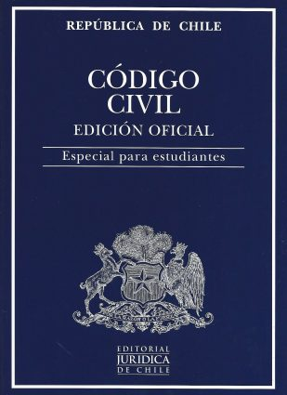
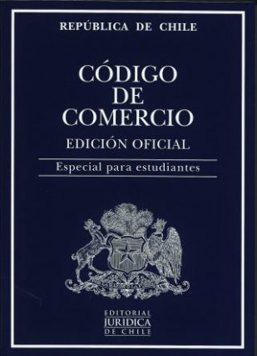
Algunos artículos que se refieren a la costumbre
(Código Civil y Código de Comercio)
Art. 2º. La costumbre no constituye derecho sino en los casos en que la ley se remite a ella.
Art. 1546. Los contratos deben ejecutarse de buena fe, y por consiguiente obligan no sólo a lo que en ellos se expresa, sino a todas las cosas que emanan precisamente de la naturaleza de la obligación, o que por la ley o la costumbre pertenecen a ella.
Art. 4°. Las costumbres mercantiles suplen el silencio de la ley, cuando los hechos que las constituyen son uniformes, públicos, generalmente ejecutados en la República o en una determinada localidad, y reiterados por un largo espacio de tiempo, que se apreciará prudencialmente por los juzgados de comercio.

Slide 7
JURISPRUDENCIA
"Como saber” Actividad de los juristas
Tribunales de Justicia
Conjunto de fallos de un tribunal de justicia sobre una materia similar o asunto
Fallos concordantes dictados por los tribunales superiores de justicia sobre casos similares
NJ concretas y singulares que producen los jueces mediante los fallos que ponen la término a la controversias.

Slide 8
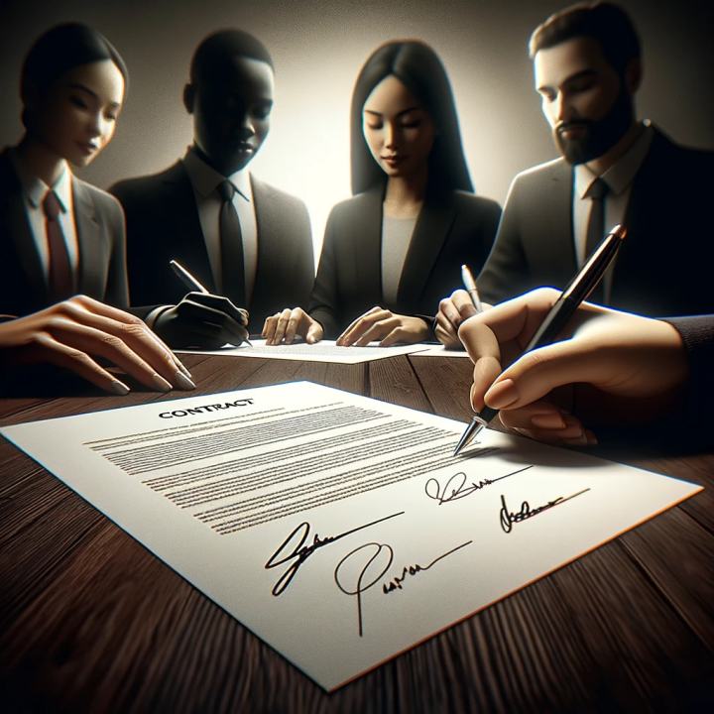
ACTOS JURÍDICOS

Slide 9
HECHO
Es un acontecimiento que ocurre en determinado tiempo y espacio.
HECHO JURIDICO
HECHOS JURIDICO DE LA NATURALEZA
ACTO JURIDICO
Suceso o acontecimiento generado en la naturaleza o en la acción del hombre y que produce efectos de derecho.
Un hecho de la naturaleza al que el Derecho le atribuye consecuencias jurídicas (Ej. Nacimiento o muerte de una persona.)
Acto voluntario del hombre, ejecutado con la intención de producir efectos jurídicos. (Ej.: Matrimonio).

Slide 10
ACTO JURÍDICO
Requisitos de Existencia
Requisitos de Validez
Voluntad
Objeto
Causa
Objeto licito
Solemnidades
Voluntad exenta de vicios
Error, fuerza y dolo
Capacidad de las partes
Causa lícita

Slide 11
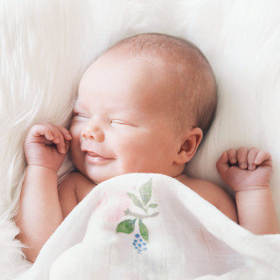

EJEMPLO N°1 ACTO JURÍDICO UNILATERAL
Reconocimiento de un hijo
HIJO
Solo existe la voluntad del padre, quien reconoce a su hijo
Determina la filiación del hijo.
Irrevocable.
Voluntario.
Extrajudicial.
PADRE

Slide 12
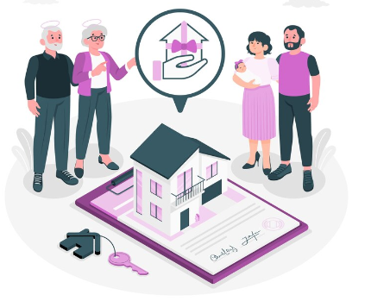
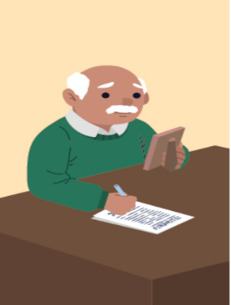
EJEMPLO N°2 ACTO JURÍDICO UNILATERAL
Testamento
Testador
PREGUNTA
¿Puede una persona de 25 años de edad hacer un testamento?
Solo existe la voluntad del testador
Solo existe la voluntad del padre, quien efectúa el testamento

Slide 13




EJEMPLO N°1 ACTO JURÍDICO BILATERAL
compraventa inmueble (casa)
Se obliga a dar la casa
Compradora
Se obliga a pagar un precio
Objeto
Dueño y vendedor
$350.000.000
“Existe la voluntad de 2 partes
Comprador y vendedor
Precio

Slide 14
EDUCACIÓN CÍVICA
UNIDAD TEMÁTICA 2.1.
Introducción al Derecho Constitucional.

Slide 15
DERECHO NACIONAL PÚBLICO
D° Penal
D° Procesal
D° Administrativo
D° Constitucional
Conjunto de principios y normas jurídicas que regulan la forma del Estado, la organización y atribuciones de los poderes
públicos y el régimen de libertades y garantías individuales.
RECORDATORIO.

Slide 16
DERECHO CONSTITUCIONAL
Conjunto de principios y normas jurídicas que regulan la forma del Estado, la organización y atribuciones de los poderes públicos y el régimen de libertades y garantías individuales.

Slide 17
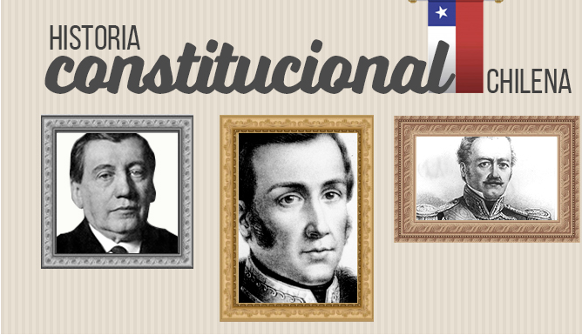
BREVE HISTORIA CONSTITUCIONAL CHILENA
¿2023?
TOTAL: 11
1811
1812
1814
1818
1822
1823
1828
1833
1925
1980
1826
¿2005?

Slide 18
BREVE HISTORIA CONSTITUCIONAL DE CHILE
N°1
Constitución 1811
Tenía un preámbulo y 19 artículos.
N°2
Constitución 1812
ESTABLECÍA UN PREDOMINIO DEL CONGRESO NACIONAL EN LOS ASUNTOS DE GOBIERNO.
Establece un cuerpo colegiado llamado “Autoridad Ejecutiva provisoria de Chile”, compuesto por 3 miembros.
No contempla la existencia de un Poder Judicial y tampoco establece derechos ni garantías individuales, por lo que se duda que sea un cuerpo constitucional.
1 preámbulo y 27 artículos.
El Poder Ejecutivo radica en la Junta Superior Gubernativa, que gobierna en nombre del rey y posee 3 miembros.
La religión católica apostólica es y será siempre la de Chile.
Fue derogado en octubre de 1813.
Se promulgó el 14 de agosto de 1811 y se extendió hasta el 4 de noviembre de ese año.
Promulgado el 26 de octubre de 1812 bajo el gobierno de José Miguel Carrera.
INCORPORA CONCEPTOS MODERNOS COMO “SOBERANÍA NACIONAL”, RÉGIMEN REPRESENTATIVO, DIVISIÓN DE PODERES PÚBLICOS Y GARANTÍAS INDIVIDUALES.
El Poder Legislativo es unicameral y se denomina senado consultivo. Se compone de 7 miembros y se renuevan cada 3 años

Slide 19
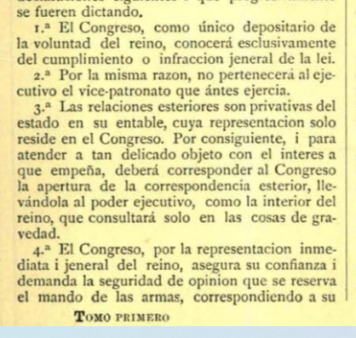
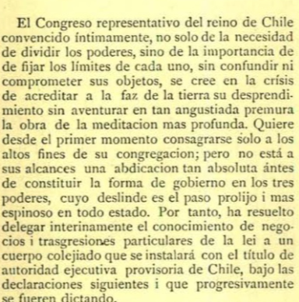
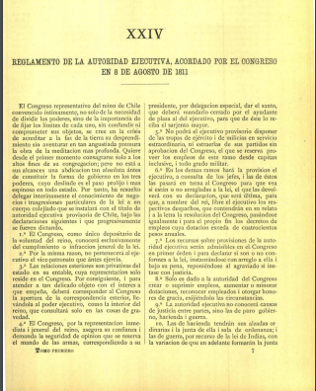
REGLAMENTO DE 1811

Slide 20
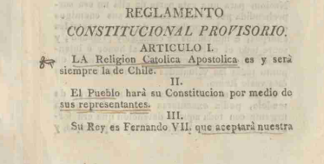
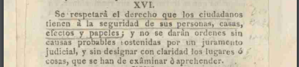
CONSTITUCIÓN DE 1812
RÉGIMEN REPRESENTATIVO

Slide 21

BREVE HISTORIA CONSTITUCIONAL DE CHILE
N°3
Constitución 1814
N°4
Constitución 1818
Presidente Bernardo O higgins designa una comisión redactora de un nuevo texto constitucional, que fue sometido a la aprobación popular, siendo aprobado ampliamente.
Se componía de 22 artículos
El Poder Ejecutivo lo ejercía el Director Supremo con amplias atribuciones
Nadie poder ser castigado o desterrado, sin ser antes oído y legalmente reconocido de algún delito contra la sociedad
Divide a Chile en 3 provincias, Santiago, Concepción y Coquimbo.
Se crea el cargo de Director Supremo con amplias atribuciones de orden civil y militar.
Establece senado consultivo de 7 miembros designados por el DS por 2 años.
13 artículos
Coronel Francisco de la Lastra, toma el gobierno y designa una comisión constituyente.
Poder Legislativo integrado por un Senado de 5 vocales designados por el Director Supremo.
El Poder Judicial lo integraba un Supremo Tribunal Judiciario, Corte de Apelaciones y juzgados subalternos.

Slide 22
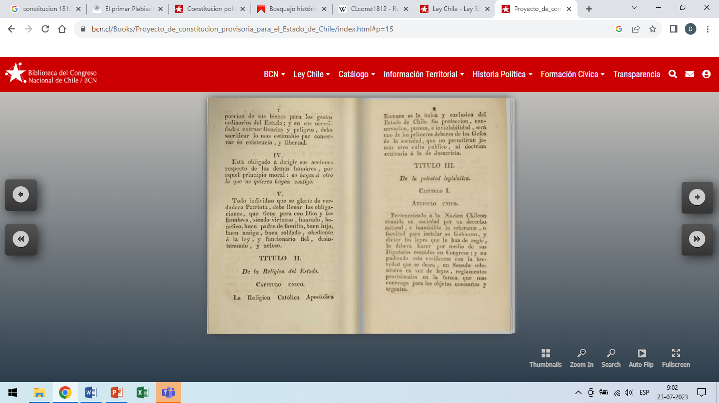
ART. IV DEL CAPÍTULO II “DE LOS DEBERES DEL HOMBRE SOCIAL”
(Constitución 1818)
Fuente: https://www.bcn.cl/Books/Proyecto_de_constitucion_provisoria_para_el_Estado_de_Chile/index.html#p=14

Slide 23

BREVE HISTORIA CONSTITUCIONAL DE CHILE
N°5
Constitución 1822
N°6
Constitución 1823
Creada por Juan Egaña.
Ideada por el ministro José Antonio Rodríguez Aldea.
277 artículos distribuidos en 24 títulos (mas extensa en la historia de Chile)
Sus artículos mas importantes establecen que Chile será un Estado unitario e independiente
Abolición definitiva esclavitud.
Determina las funciones de los tres poderes del Estado
Tendrán a sufragio, los hombres casados que sean mayores de 21 años y los solteros mayores de 25 años.
Fue promulgada el 30 de octubre de 1822 durante el gobierno de Bernardo O’Higgins.
Tenía 248 artículos.
Ohiggins abdica en 1823
Como novedad adopta un sistema bicameral (Cámara de Diputados y Senado).
Fue promulgada el 29 de diciembre de 1823, durante el gobierno del Director Supremo Ramón Freire.

Slide 24
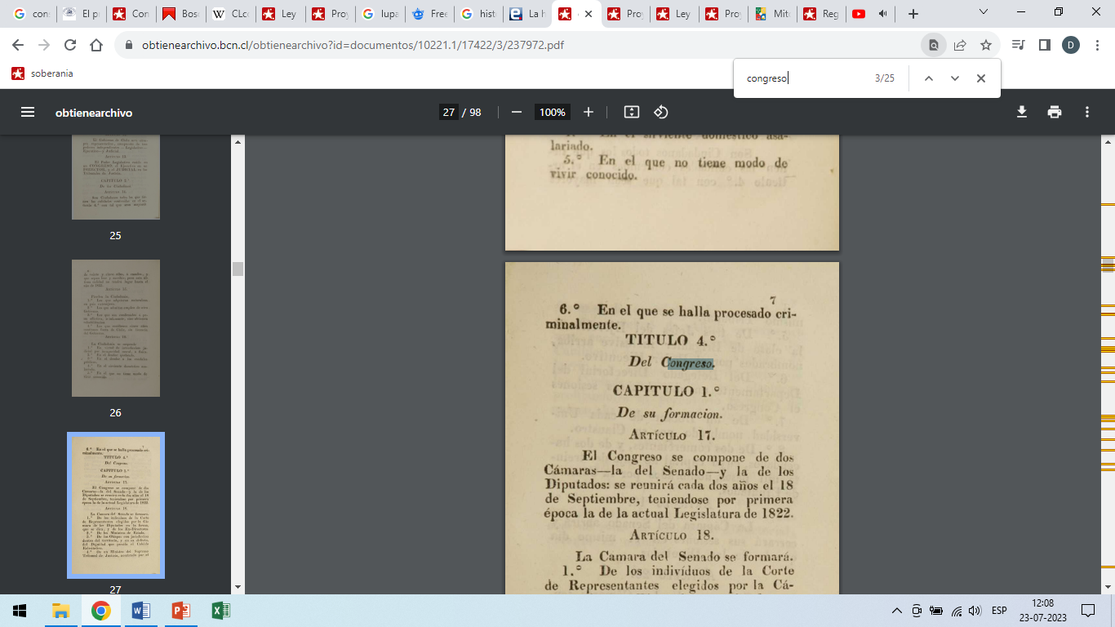
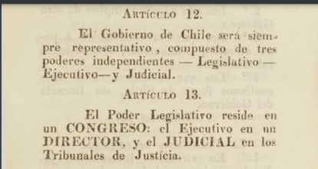
CONSTITUCIÓN DE 1822
SEPARACIÓN DE PODERES
CARÁCTER BICAMERAL DEL PODER LEGISLATIVO

Slide 25

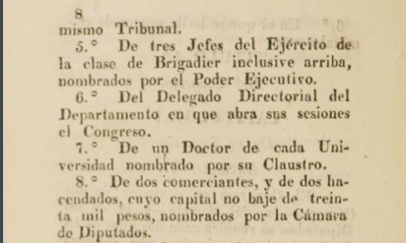
CONSTITUCIÓN DE 1822
NOVEDOSA INTEGRACIÓN DEL SENADO

Slide 26
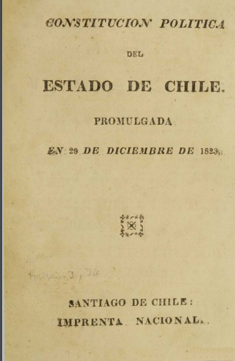
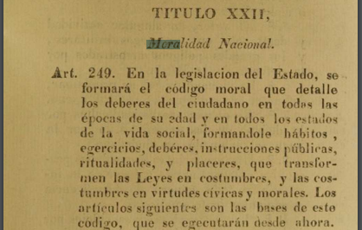
CONSTITUCIÓN DE 1823
“CONSTITUCIÓN MORALISTA”

Slide 27
BREVE HISTORIA CONSTITUCIONAL DE CHILE
N°8
Constitución 1828
134 artículos distribuido en 13 capítulos.
Establece como derechos imprescriptibles e inviolables, entre otros, la libertad, la propiedad, el derecho de petición y el de opinión
Establece la división de poderes: Ejecutivo, Legislativo y Judicial.
El Poder Ejecutivo recae en el Presidente y el Vicepresidente de la República, que son elegidos por voto indirecto, por un sistema de electores representantes de las provincias. Duran cinco años en sus cargos, sin reelección.
El poder legislativo se compone de dos cámaras: Senadores (16 miembros) y para los diputados (la provincia elige 1 diputado por cada 15.000 habitantes, que no baje de 7000.
N°7
Constitución 1826
En julio de 1826 se reunió el congreso para redactar una nueva carta fundamental.
En el intertanto se aprobó una ley que constituía a la República de Chile en un Estado Federal.
Se dividió el país en 8 provincias: Coquimbo, Aconcagua, Santiago y Colchagua, Maule, Concepción, Valdivia y Chiloé. Cada provincia tendría Asambleas Provinciales, con amplias facultades
Por Ley de 8 de julio de 1826, se crea el cargo de Presidente y Vice Presidente de la República, reemplazando a la figura de Director Supremo existente desde 1814.
La constitución federalista no superó la etapa de discusión en el Congreso Nacional, dictándose solo leyes aisladas y no reunidas en un texto final.
Poder Judicial: Por primera vez se regula en un capítulo aparte. Estaba ntegrado por la Corte Suprema, la Corte de Apelaciones y los juzgados de primera instancia,
Promulgada el 8 de agosto de 1828 bajo el gobierno de Francisco Antonio Pinto.
Su vigencia se extendió hasta el 25 de mayo de 1833

Slide 28
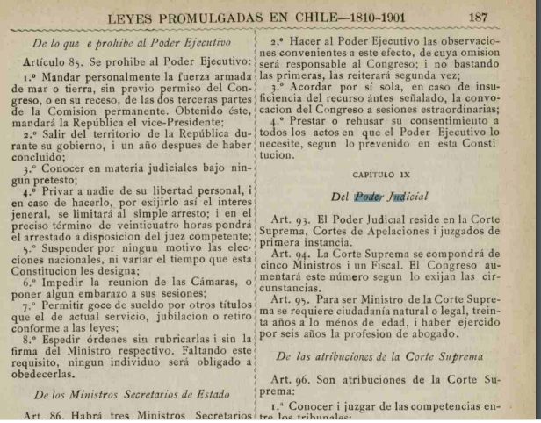
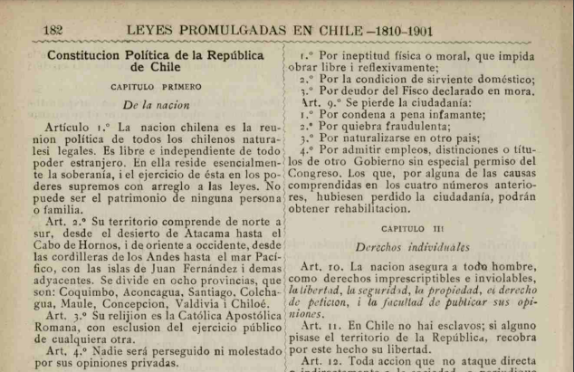
CONSTITUCIÓN DE 1828
PRIMERA VEZ QUE TOMA EL NOMBRE DE CPR
PRIMERA VEZ QUE EL PODER JUDICIAL TIENE UN CAPÍTULO APARTE

Slide 29
N°9
Constitución
1833
Establece la división de poderes del Estado
Indica que Chile es un Estado unitario.
Establece una Cámara de senadores y una de diputados.
Se otorgan más atribuciones al Poder Ejecutivo sobre el legislativo.
Requisitos para ser ciudadano excluían a gran parte de la población.
Fue promulgada el 25 de mayo de 1833 durante el gobierno de José Joaquín Prieto.
Contiene 168 artículos y 7 disposiciones transitorias.
Rigió hasta el Pronunciamiento Militar del 11 de septiembre de 1924 (92 años, mas extensa de la historia de Chile).
Sus principales autores fueron los abogados Manuel José Gandarillas y Mariano Egaña,

Slide 30
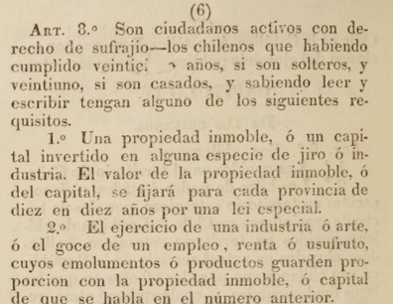
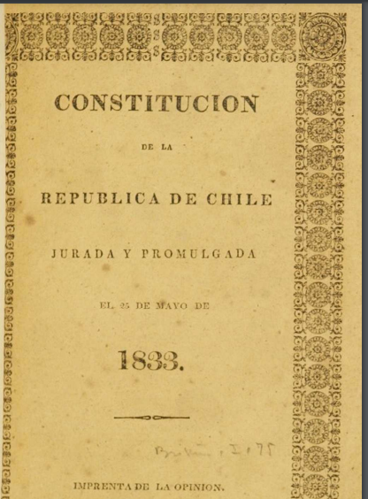
CONSTITUCIÓN DE 1833
REQUISITO PARA SER CIUDADANOS

Slide 31
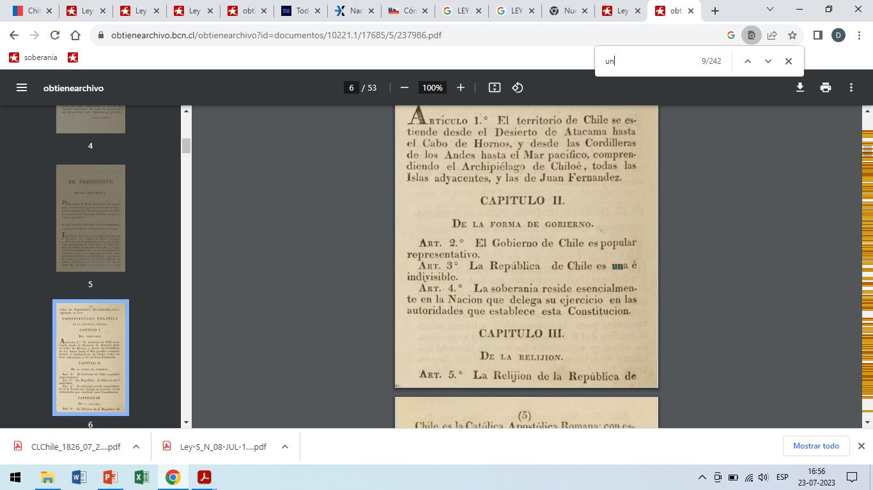
CONSTITUCIÓN DE 1833
FORMA DE ESTADO UNITARIO

Slide 32
N°10
Constitución 1925
Restableció el presidencialismo como régimen de gobierno.
El Presidente de la República es elegido por sufragio universal directo. Dura 6 años en el cargo, sin reelección inmediata.
La Constitución consagra un Estado Social de Derecho.
Se consagró la separación del Estado y la Iglesia.
Fue promulgada el 18 de septiembre de 1925 por el Presidente Arturo Alessandri Palma y sometida a plebiscito el 30 de agosto del mismo año.
El 15 de septiembre de 1925 se realiza en escrutinio general del plebiscito en conformidad, aprobándose la nueva Constitución, con un 43,03% de los sufragios.
Poseía 110 artículos distribuidos en 10 Capítulos y 10 disposiciones transitorias.
Creó nuevos organismos constitucionales: CGR, TCE y el TC.
Suprimió el CDE.
Suprimió la Comisión conservadora .
Congreso sigue siendo bicameral. No prosperó idea congreso unicameral (1972).
Garantías constitucionales expuestos en el artículo 10 (15 acápites)

Slide 33
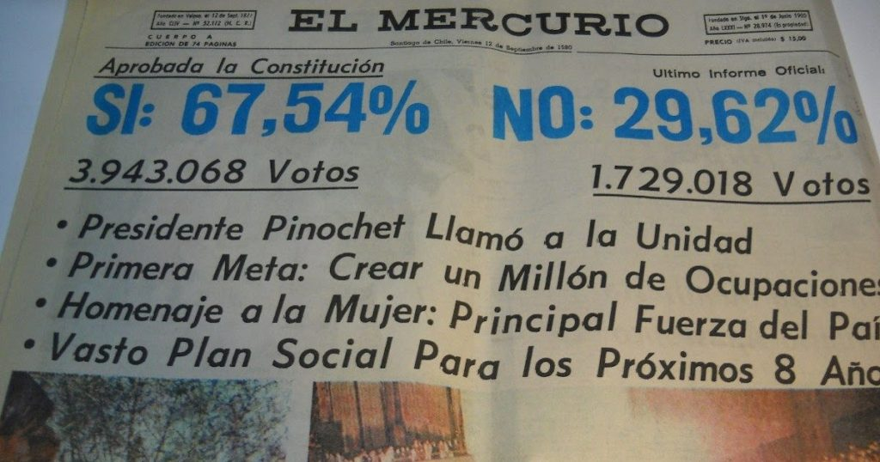
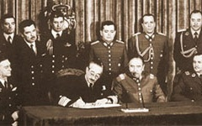
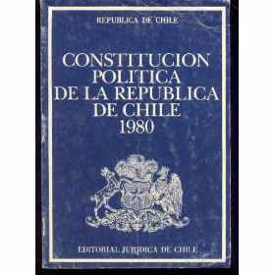
HISTORIA DE LA CONSTITUCIÓN DE 1980

Slide 34
HISTORIA DE LA CONSTITICIÓN DE 1980
COMISIÓN ORTUZAR.
El 24 de septiembre de 1973 se formó la comisión Ortuzar, oficializada por Decreto Supremo N°1064, 25 de octubre 1973.
En sus inicios la comisión Ortúzar se encontraba integrada por las siguientes personas:
Enrique Ortúzar Escobar. (Pdte).
Jaime Guzmán Errázuriz.
Sergio Diez Urzúa.
Jorge Ovalle Quiroz.
Enrique Evans de la Cuadra.
Gustavo Lorca Rojas.
Alejandro Silva Bascuñán.
3. A contar de la sesión N°246, del 21 de septiembre de 1976 se le conoció como “Comisión de Estudio de la Nueva Constitución Política del Estado.(CENC). Esta comisión se reunió entre el 24 de septiembre de 1973 y el 5 de octubre de 1978, con un total de 417 sesiones.
CDE
Una vez evacuado el informe de la comisión Ortuzar se le pidió al Consejo de Defensa del Estado (CDE) que diera su parecer al anteproyecto.
CDE celebró 57 sesiones (14 de noviembre de 1978 y al 1 de julio de 1980), elaborando un nuevo proyecto constitucional alternativo al de la Comisión Ortúzar, que fue presentado a la junta de gobierno el 8 de julio de 1980.

Slide 35
HISTORIA DE LA CONSTITICIÓN DE 1980
GRUPO DE TRABAJO FORMADO POR LA JUNTA DE GOBIERNO
1. La Junta de Gobierno designó un grupo de trabajo para analizar y redactar la Constitución definitiva, el cual estaba integrado por las siguientes autoridades:
Ministro del Interior: Sergio Fernández.
Ministro de Justicia. Mónica Madariaga.
Auditor Ejército de Chile.
Auditor Armada de Chile.
Auditor Fuerza Aérea.
Auditor Carabineros de Chile.
Secretario de Legislación de la Junta.
2. El Grupo de Trabajo sesionó desde el 8 de julio al 8 de agosto de 1980, día en que se aprobó el texto final.

Slide 36
HISTORIA DE LA CONSTITICIÓN DE 1980
El 11 de agosto de 1980 se publica el Decreto D.L N°.3.464, por el que la Junta de Gobierno aprueba la Constitución, que quedará sujeta a ratificación por plebiscito, convocado mediante D.L. N° 3.465 para el 11 de septiembre de 1980. Voto obligatorio para todos los chilenos mayores de 18 años y extranjeros con residencia legal en Chile.
En el plebiscito del 11 de septiembre de 1980 un 65,71% de los votantes se pronunció a favor de la nueva Constitución.

Slide 37
RESULTADOS PROCESOS CONSTITUCIONALES 2020 Y 2023

Slide 38
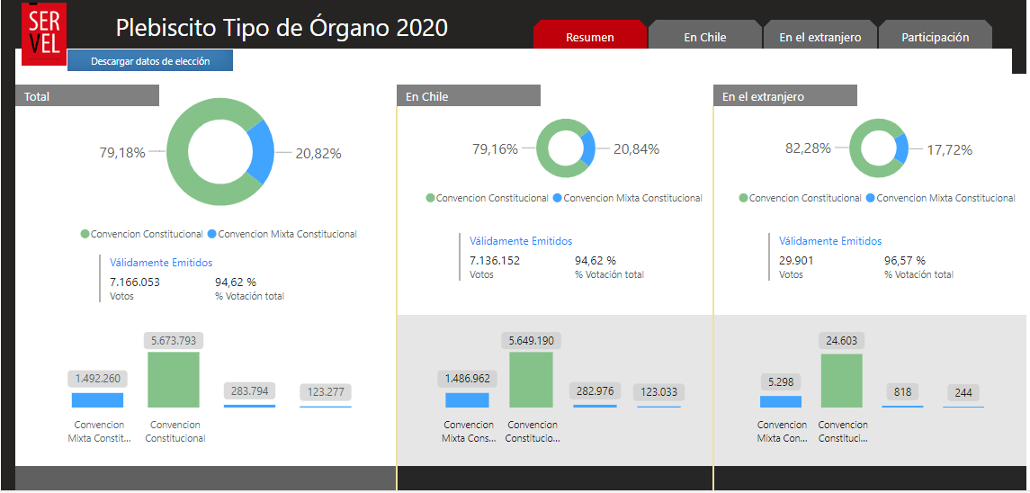

Slide 39
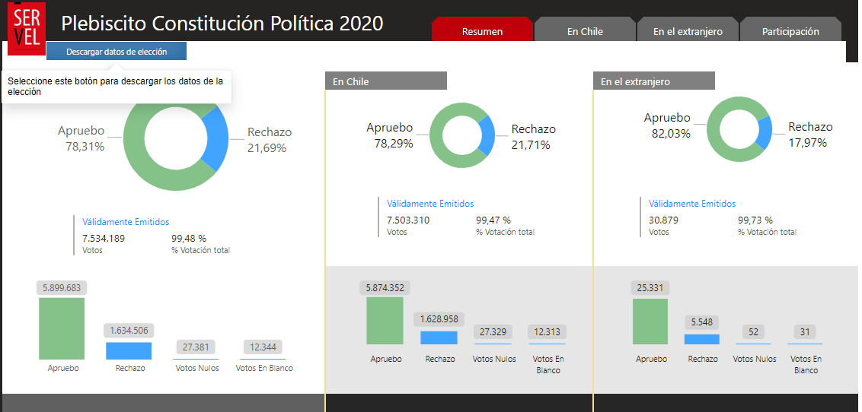

Slide 40
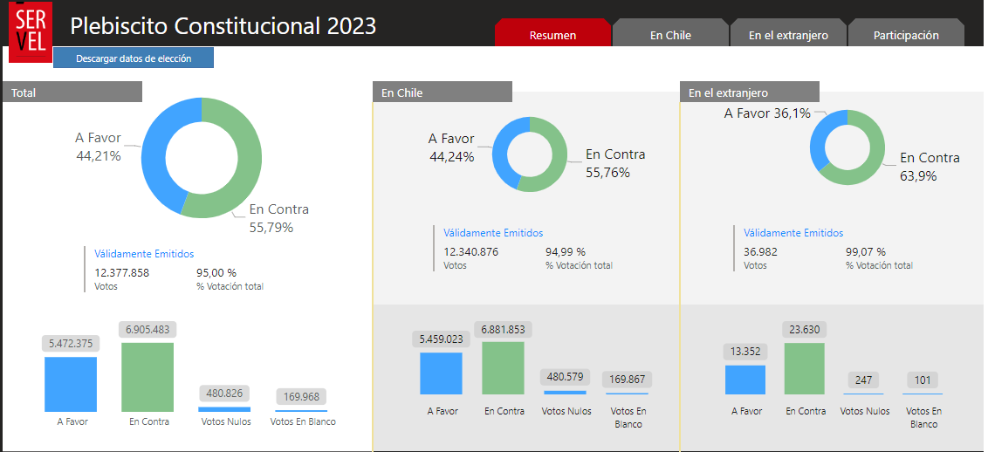

Slide 41
ESTADO, GOBIERNO NACIONALIDAD Y CIUDADANÍA

Slide 42
DEFINICIÓN DE ESTADO
Agrupación humana, fijada en un territorio determinado y en el que existe un orden social, político y jurídico orientado hacia el bien común, establecido y mantenido por una autoridad dotada de poderes de coerción.

Slide 43
ELEMENTOS DEL ESTADO
ELEMENTO HUMANO O POBLACIÓN
Conjunto de personas (nacionales y extranjeros), estrechamente ligados entre sí por lazos de sangre, raza, vínculos espirituales, que viven en un territorio determinado y se someten al poder soberano
TERRITORIO
ORGANIZACIÓN POLÍTICA
Espacio físico donde vive el grupo humano sometido al poder Estatal (aéreo, marítimo y terrestre).
Forma como se configura el Estado, institucionalización del poder.

Slide 44
CARACTERÍSTICAS DEL PODER POLÍTICO
SOBERANO
COACTIVO.
GLOBAL.
INSTITUCIONALIZADO.
Es supremo y no se somete a otro.
Tiene el monopolio de la fuerza física legitima.
Afecta a todos los que habitan su territorio.
El titular del Poder es el Estado, el que es ejercido por el gobernante mediante las normas del Derecho

Slide 45
FUNCIONES DEL ESTADO
FUNCIÓN CONSTITUYENTE.
Ejercicio de la soberanía, se establecen las reglas positivas de mayor relevancia
FUNCIÓN ELECTORAL.
A través de ella se ejerce una intervención importante en la vida institucional democrática, cuya importancia dependerá del tipo de gobierno que se posea-
FUNCIÓN DE CONTROL .
Determinados órganos velan que las autoridades que componen la estructura del Estado actúen dentro de su competencia y se mantengan dentro del marco de sus atribuciones.
El control puede ser preventivo o represivo.

Slide 46
ESTADO UNITARIO
Existe un solo centro de poder político.
Un solo aparato gubernamental ejerce el mando a través de órganos que ejercen las distintas funciones sobre todas las materias en que el Estado posee competencia Estatal.

Slide 47
ESTADO FEDERAL
2 Poderes: Poder central y poderes locales.
La constitución deberá regular la distribución de competencias del Estado Federal y Estado Federados
En el Estado Federal existe un OJ que se aplica respecto de determinadas materias a todas las personas que habitan las distintas provincias, Estados, países, cantones etc.
Por su parte, cada Estado Federado tiene un OJ propio, aplicable a las personas que habitan dentro de aquel Estado, sobre aquellas materias no reservadas al Estado Federal.
Si bien en principio se reconoce a los Estados Federados la posibilidad de separarse de la Federación, en la práctica es difícil que ocurra por la disparidad de potencialidades.

Slide 48

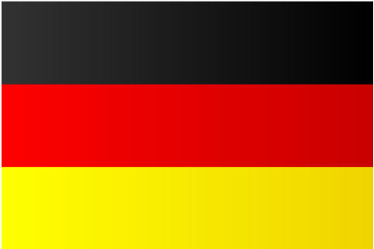



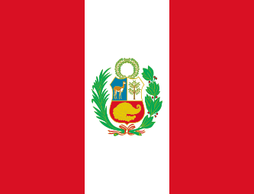
PAÍSES CON ESTADOS UNITARIOS Y FEDERALES
UNITARIOS
FEDERALES
Chile.
Colombia.
Perú
Alemania.
E.E.U.U.
Argentina.

Slide 49
FORMA DEL ESTADO CHILENO
ARTÍCULO 3, INCISO PRIMERO DE LA C.P.R.
“El Estado de Chile es unitario”.
Existe un ordenamiento jurídico generado por órganos centrales, aplicable a todas las personas que habitan el territorio, y sobre todas las materias de competencia estatal.
Ver artículo 154° N° 2 de la Ley N° 21.533. (Reforma constitucional, segundo proceso constituyente)

Slide 50


GOBIERNO

Slide 51
DEFINICIONES DE GOBIERNO
N°3
N°1
N°2
Donde se radica la titularidad de la función ejecutiva, legislativa y judicial.
Poder Ejecutivo
Dirección superior del Estado

Slide 52
TIPOS DE GOBIERNO
AUTOCRACIA
Concentración de poder y falta de control sobre su ejercicio
Autoritario
1 detentador del poder, que monopoliza el poder político
Totalitarista
Ideología estatal sobre toda la sociedad estatal
DEMOCRACIA
Directa
Representativa
Parlamentarismo
Presidencialismo
-Único detentador de poder.
-No participación en la formación de la voluntad.
-Existencia ideología que defiende y justifica el poder.
-Modela íntegramente la vida
-Ideología única y excluyente
-Aparato policial compulsivo
-Partido único

Slide 53
DEMOCRACIA
1.- Gobierno del pueblo.
2.- RAE: Doctrina política favorable a la intervención del pueblo en el gobierno”, como “predominio del pueblo en el gobierno político de un Estado”.
3.- ABRAHAM LINCOLN (Discurso en el cementerio nacional de Gettysburg, 1863)
“Declaramos… que en esta nación, bajo la ayuda de Dios, renacerá la libertad, y que el gobierno del pueblo, por el pueblo y para el pueblo no perecerá en la tierra”
DEL PUEBLO: Titular y depositario del poder.
POR EL PUEBLO: El pueblo es el titular del poder y lo ejerce. No admite que otros lo hagan s/ su consentimiento.
PARA EL PUEBLO: Implica ayudar a que todas las personas y grupos cumplan su vocación, sin exclusiones.
“

Slide 54
DEMOCRACIA
DIRECTA
REPERESENTATIVA
El pueblo, en cuanto titular del poder lo ejerce por sí mismo (legisla, ejecuta y juzga).
El pueblo, en cuanto titular del poder no lo ejerce por sí mismo, sino que a través de representantes, quienes decidirán sobre los problemas públicos y desempeñarán las funciones mas importantes de la soberanía

Slide 55
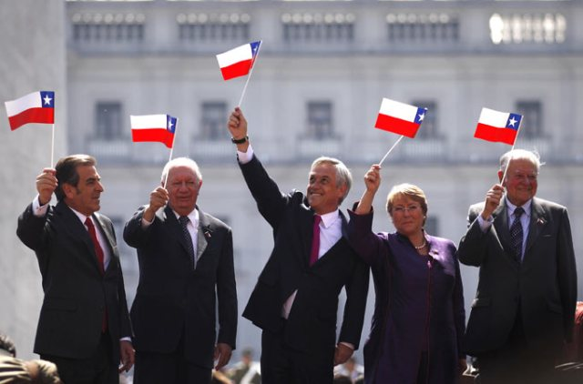
GOBIERNO PRESIDENCIALISTA
Figura presidencial fuerte, el Presidente es el Jefe de Estado y el Jefe del Gobierno.
El Presidente ejerce durante un determinado periodo de tiempo y no puede ser removido como en los sistemas parlamentarios
El Presidente está facultado para nombrar y remover libremente a sus ministros.
Existe una clara separación entre el Poder Legislativo, Ejecutivo y Judicial.
Gabinete no rinde cuenta al congreso, sino que al Ejecutivo.

Slide 56
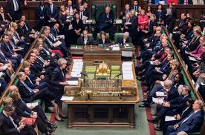
GOBIERNO PARLAMENTARISTA
Jefe de Estado (Monarca o Presidente), que ejerce labores de representación y protocolo. Jefe del Gobierno (Primer Ministro, Presidente de Gobierno, o Canciller), quien es el encargado de dirigir la acción gubernamental.
Los miembros del gabinete (gobierno, poder ejecutivo) son también miembros del parlamento (poder legislativo).
El gabinete subsistirá, siempre y cuando cuente con el apoyo de la mayoría parlamentaria.
En el gabinete existe una persona que tiene supremacía y a quien se suele denominar Primer Ministro.

Slide 57
GOBIERNO PARLAMENTARISTA
El gobierno depende de la confianza del parlamento.
La administración pública está encomendada al gabinete, pero éste se encuentra sometido a la constante supervisión del parlamento.
Existe un control mutuo entre el Parlamento y el Gobierno:
El parlamento puede destituir a un ministro con un voto de censura o denegación de confianza.
El ejecutivo le puede solicitar al Jefe de Estado la disolución de una de las cámaras

Slide 58


PAÍSES CON RÉGIMEN PRESIDENCIAL Y PARLAMENTARIO
PRESIDENCIAL
PARLAMENTARIO
Chile.
E.E.U.U.
Argentina.
Alemania.
Inglaterra.
Sudáfrica.

Slide 59
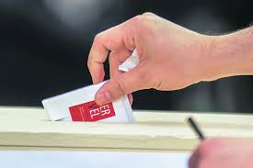
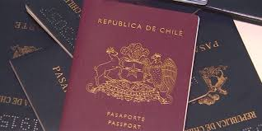
NACIONALIDAD Y CIUDADANÍA

Slide 60
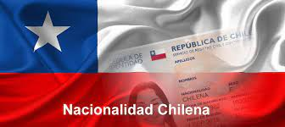
NACIONALIDAD
PÉRDIDA DE NACIONALIDAD
QUIENES SON CHILENOS
CONCEPTO
IUS SOLIS Y IUS SANGUINIS
ART. 11 CPR
ART. 10 CPR
FUENTES
Vínculo jurídico que une a una persona con un Estado.

Slide 61
FUENTES DE NACIONALIDAD
IUS SOLIS
(Derecho del suelo)
IUS SANGUINIS
(Derecho de la sangre)
Los nacidos en el territorio de Chile.
Excepciones:
Los hijos de extranjeros que se encuentren en Chile en servicio de su gobierno
Los hijos de extranjeros transeúntes, todos los que, sin embargo podrán optar a la nacionalidad chilena.
Los hijos de padre y madre chilenos nacidos en territorio extranjero. (Requisito)

Slide 62

NACIONALIDAD CHILENA
(Art. 10° CPR)
Nacidos en el territorio de Chile
Nacionalización por gracia
(Ricardo Ezzatti).
Hijos de padre o madre chileno nacido en el extranjero (Requisito).
Extranjeros que obtuvieran carta de nacionalización
(Matías Zaldivia, Diego Buonanotte).
62

Slide 63
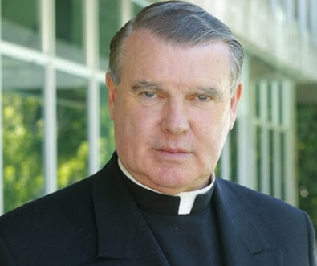
PÉRDIDA NACIONALIDAD
(Art. 11° CPR)
Renuncia Voluntaria.
Revocación nacionalización por gracia
( Ley N°20.826, revoca nacionalidad por gracia concedida al sacerdote irlandés John Joseph Reilly).
Prestación servicios enemigos de Chile.
Cancelación Carta de Nacionalización
63

Slide 64
CIUDADANÍA
REQUISITOS
Ser chileno.
DERECHOS
Tener 18 años.
No estar condenado a pena aflictiva (Art. 37 CP).
REGULACIÓN
CONCEPTO
ARTÍCULOS 13 Y 14 CPR.
Ciudadano es aquel nacional de un Estado que puede participar a plenitud de la vida política del mismo, ejerciendo los deberes y derechos políticos; el de sufragio, el de optar a cargos de elección popular y otros que la Constitución y las leyes establezcan.
Sufragio
Ser elegidos en cargo de elección popular.
Otros derechos que la Constitución o la ley confieran.
64

Slide 65
PÉRDIDA CIUDADANÍA
(Art. 17° CPR)
Por pérdida de la nacionalidad chilena
Por condena a pena aflictiva
Por condena por delitos que la ley califique como conducta terrorista y los relativos al tráfico de estupefacientes y que hubieren merecido, además, pena aflictiva.

Slide 66
SUSPENSIÓN DERECHO A SUFRAGIO
(Art. 16° CPR)
Interdicción por demencia
Persona acusada por delito que merezca pena aflictiva o por delito que la ley califique como conducta terrorista
Persona sancionada por el TC (Inc. 7, número 15 art. 19 CPR)

Slide 67
CASO PRÁCTICO
Nace en Chile el hijo de dos turistas canadienses que vinieron por 1 mes a Chile.
Nace en Chile el hijo de el embajador de Corea del Norte.
Nace en Rusia el hijo de dos chilenos que se encuentran viviendo en San Petersburgo.
Nace en Nueva Zelanda el hijo de una chilena y un neozelandés.
Nace en Chile el hijo de una Colombiana radicada hace 15 años en el país.

